Slide 1
آئیوڈین کے بارے میں اےبی سی ((ABC
طلباء اور اساتذہ کے لیے ایک معلوماتی گائیڈ

Slide 2
آئیوڈین فیڈ بیک ٹول
آئیوڈین فیڈبیک ٹول کو انفرادی طور پر پُر کرنے کے لیے پانچ منٹ دیجئے۔
Notes:
اگر طلباء کے پاس کمپیوٹرز اور انٹرنیٹ دستیاب ہیں، تو براہ کرم ویب سائٹ پر آن لائن ورژن استعمال کریں

Slide 3
آئیوڈین کیوں ضروری ہے؟
ایک ضروری معدنی غذائی جز( essential mineral ( کی جب جسم کو ضرورت ہو اور آپ کا جسم اسے پیدا کرنے سے قاصر ہوتو آپ کو اسے اپنی غذا سے حاصل کرنا ہوگا۔
آئیوڈین ایک ضروری معدنی غذائی جز (essential mineral (ہے جو صحت مند زندگی کے لیے جسم میں کلیدی کردار ادا کرتا ہے۔ آپ کو ہر روز صرف تھوڑی مقدار میں اس کی ضرورت ہوتی ہے۔ یہ تھائیورائڈ ہارمونز کی پیداوار میں مدد کرتا ہے، جو یہ کنٹرول کرتا ہے کہ آپ کا جسم کتنی تیزی سے توانائی استعمال کرتا ہے۔ یہ ترقی اور متحرک رہنے کے لیے اہم ہے۔ منا سب آئیوڈین کے بغیر آپ کا جسم کام نہیں کر سکتا جیسا کہ اسے کرنا چاہیے، لہذا یہ یقینی بنائیں کہ آپ مناسب مقدارمیں آئیوڈین حاصل کر رہے ہیں۔ خوراک میں آئیوڈین کی مناسب مقدار زندگی کے تمام مراحل کے لیے اہم ہے،خاص طور پر بچوں اور ان خواتین کے لیے جو ماں بننے کا ارادہ رکھتی ہوں۔
آئیوڈین پیدائش سے پہلے اور بچپن کے ابتدائی مراحل میں مناسب نشوونما اور سیکھنے کے مراحل کےلئے ضروری ہے۔ پیدائش کے بعد کے مہینوں میں، ماں کا دودھ یا آئیوڈین سپلمنٹس supplements )) آپ کو مطلوبہ آئیوڈین فراہم کر سکتا ہے۔ اس کے بعد آپ کو خوراک یا کھانے میں آئیوڈین سے بھرپور مختلف غذائیں تلاش کرنی چاہئیں ۔
Notes:
نکات : ایک ضروری معدنی غذائی جز( essential mineral ( کی جب جسم کو ضرورت ہو اور آپ کا جسم اسے پیدا کرنے سے قاصر ہو تو آپ کو اسے اپنی غذا سے حاصل کرنا ہوگا۔
طلباء سے پوچھیں کہ کیا وہ جانتے ہیں کہ ضروری معدنی غذائی جز ( essential mineral ( کا کیا مطلب ہے؟
طلباء سے پوچھیں کہ کیا وہ دیگر ضروری معدنی غذائی اجزاء ( (essential mineral کے بارے میں جانتے ہیں؟ [آئرن، سیلینیم، تانبا، میگنیشیم، زنک، کیلشیم، فاسفورس، پوٹاشیم، سوڈیم، کرومیم، کلورائیڈ، فلورائیڈ – اور ظاہر ہے کہ آئیوڈین]۔

Slide 4
آئیوڈین کیوں ضروری ہے؟
آئیوڈین کی ضرورت پیدائش سے پہلے، بچپن میں اورجب آپ ماں بننے کے لیےمنصوبہ بندی
planning ) )کر رہے ہوں تب بھی ہوتی ہے۔
آپ کو آئیوڈین کی ضرورت ہے:

Slide 5
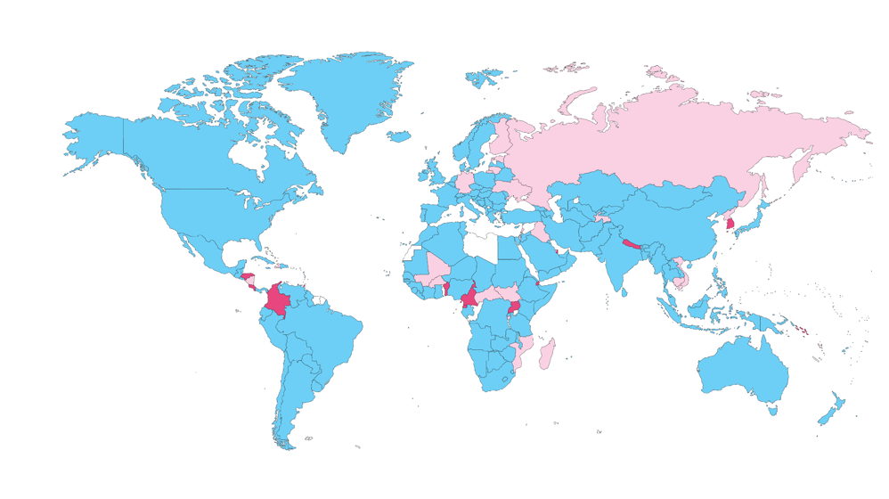
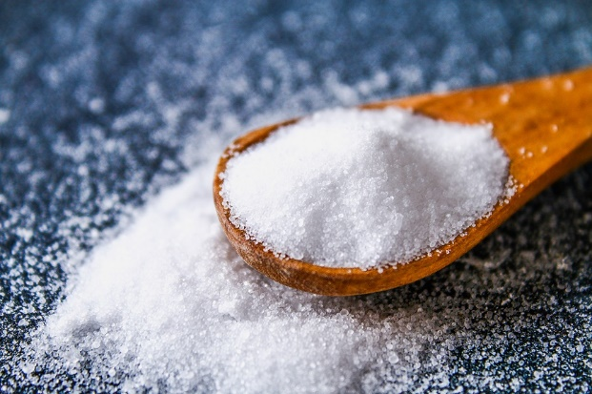
کیا دنیا کے ہر شخص کو اپنی خوراک میں آئیوڈین تک رسائی حاصل ہے؟
کئی ممالک ایسے ہیں جن میں عام غذا میں مناسب آئیوڈین کی کمی ہوتی ہے ۔حکومتیں قومی یا علاقائی سروے کے دوران پیشاب میں آئیوڈین کی مقدار کی جانچ کرکے آئیوڈین کے تناسب کی نگرانی کرتی ہیں۔
گھریلو نمک میں آئیوڈین شامل کرنے کی عالمی مہم کی وجہ سے دنیا کی زیادہ تر آبادی کو آئیوڈین کی کم ازکم مقدار تک رسائی حاصل ہے جس کی انہیں ضرورت ہے۔ تاہم، برطانیہ اور جمہوریہ قبرص سمیت کچھ ممالک میں لوگوں کی آئیوڈین ملا نمک تک رسائی نہیں ہے۔
Notes:
بڑے نقشے کے لیے اگلی سلائیڈ دیکھیں۔

Slide 6
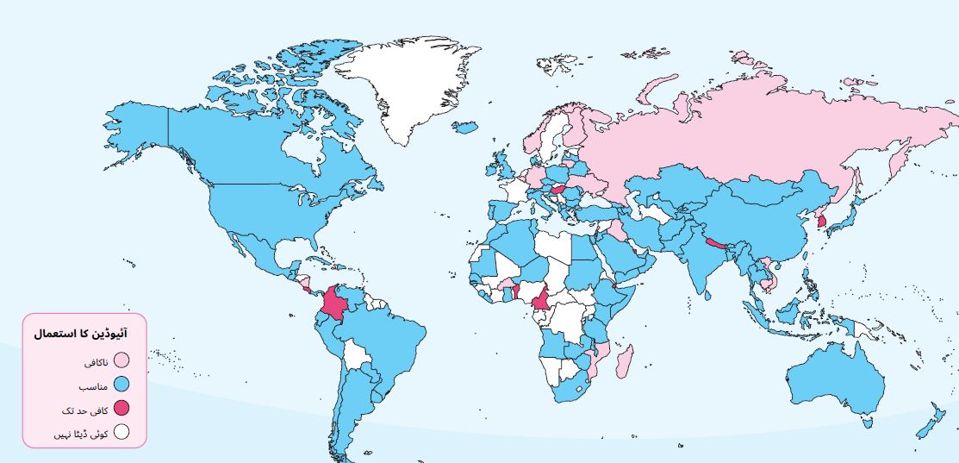
آئیوڈین کی شرح جاننے کے لیے نقشے میں اپنے ملک کو تلاش کریں۔
Notes:
اپنے ملک کو نمایاں کرنے کے لیے پریزنٹیشن موڈ میں زوم ایفیکٹ کا استعمال کریں۔
طلباء سے ان ممالک کے بارے میں پوچھیں جہاں آبادی کو آئیوڈین مناسب ، کم اور زیادہ مقدار میں ملتی ہے۔
اس بات پر زور دیں کہ اگرچہ دنیا کی زیادہ تر آبادی کو آئیوڈین کی مناسب مقدار تک رسائی حاصل ہے، لیکن پھر بھی کچھ ذیلی گروپوں میں آئیوڈین کی مقدار ناکافی ہو سکتی ہے۔

Slide 7
آئیوڈین کی کمی کی تاریخ کیا ہے؟
آئیوڈین کی کمی کی ایک طویل تاریخ ہے۔ 326 قبل مسیح میں سکندر اعظم نے موجودہ پاکستان کے شمالی علاقوں کے رہائشیوں کی گردنیں سوجی ہوئی دیکھی تھیں۔ یہ گلھڑ تھی، آئیوڈین کی کمی کی وجہ سے گردن میں تھائیورائڈ گلینڈ کی سوجن۔
سوئٹرزلینڈ دنیا کا پہلا ملک تھا جس نے آئیوڈین کی کمی سے نمٹنے کے لیے آئیوڈین ملا نمک متعارف کرایا۔ اوریہ سلسلہ پچھلے سوسال سے جاری ہے۔ اس سے پہلے وہاں کے لوگ شدید دماغی کمزوری کے ساتھ ساتھ گٹھلی جیسے مسائل میں مبتلا تھے۔ خاص طور پر وہ علاقے جہاں مٹی اور پودوں میں آئیوڈین کی مقدار کم ہے
۔
آئیوڈین کی کمی یا غذائیت کی کمی اس وقت ہوتی ہے جب آپ کے جسم کو اس کی ضرورت کے مطابق اہم وٹامنز اور غذائی اجزا، جیسے کہ آئیوڈین میسر نہ ہوں۔
دماغی کمزوری: علمی افعال جیسے سیکھنے، سمجھنے، یاد رکھنے، یا مسئلہ حل کرنےمیں مشکلات شامل ہیں، یہ کسی فرد کی معلومات کو سمجھنے یا دنیا کے ساتھ عام طریقوں سے تعامل کرنے کی صلاحیت کو متاثر کر سکتا ہے۔
Notes:
نکات: دماغی کمزوری۔ علمی افعال جیسے سیکھنے، سمجھنے، یاد رکھنے، یا مسئلہ حل کرنے میں مشکلات شامل ہیں، یہ کسی فرد کی معلومات کو سمجھنے یا دنیا کے ساتھ عام طریقوں سے تعامل کرنے کی صلاحیت کو متاثر کر سکتا ہے۔
آئیوڈین کی کمی یا غذائیت کی کمی اس وقت ہوتی ہے جب آپ کے جسم کو اس کی ضرورت کے مطابق اہم وٹامنز اور غذائی اجزا، جیسے کہ آئیوڈین میسر نہ ہوں۔

Slide 8
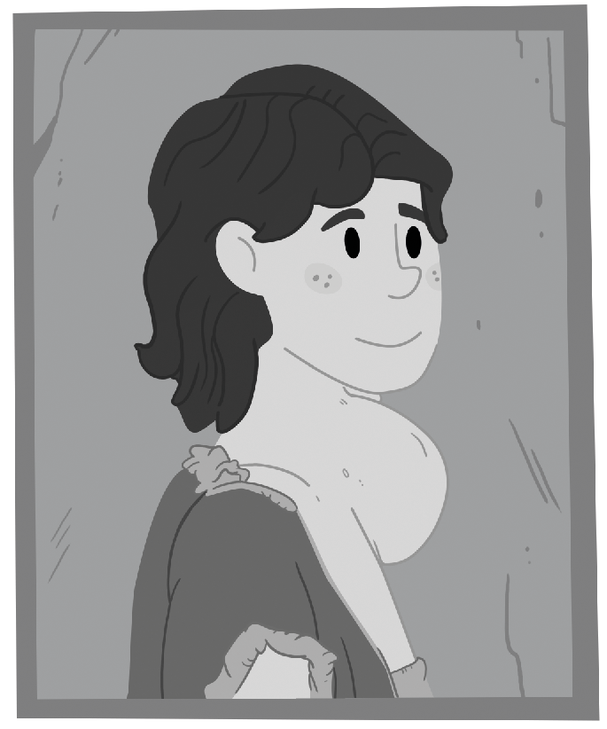
آئیوڈین کی کمی کی تاریخ کیا ہے؟
تقریبا 30 سال پہلے، بین الاقوامی رہنما، نمک کی صنعت اور پوری دنیا کے لوگ نمک کو آئیوڈائز کرنے کی مہم میں اکٹھے ہوئے تھے، جسے یونیورسل سالٹ آئیوڈائزیشن کہا جاتا ہے۔ اس مہم کی بدولت، ہمیں اب زیادہ تر حصوںمیں آئیوڈین کی شدید کمی کے آثار نظر نہیں آتے۔ تاہم اب بھی معمولی کمی دیکھنے کوملتی ہے، زیادہ تر آئیوڈین ملانمک کے استعمال پر توجہ کی کمی اور آئیوڈین سے بھرپورغذائیں نہ لینے کی وجہ سے۔

Slide 9
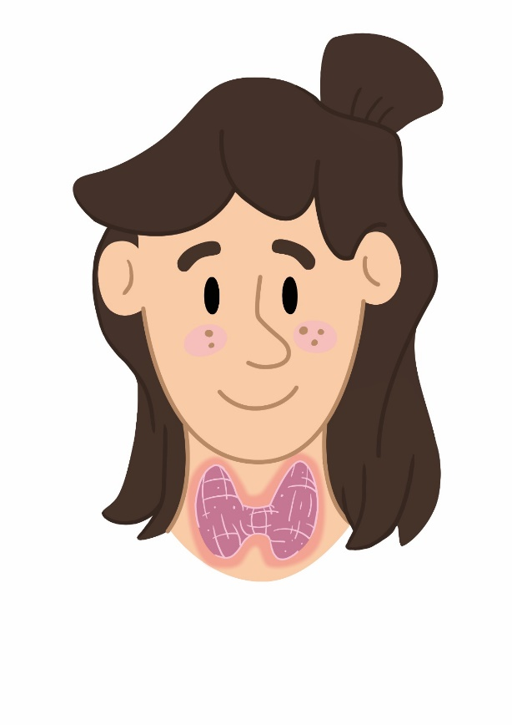
آئیوڈین: نشوونما اور توانائی کو فروغ دینا:
تھائیورائڈ ہارمونز پیدا کرنے کے لئے آپ کو آئیوڈین کی ضرورت ہوتی ہے، جو نشوونما اور میٹابولزم کے لئے ضروری ہیں۔ تھائیورائڈ گلینڈ آپ کی گردن کے سامنے، لیرنکس (larynx) کے نیچے ہے. اگر یہ تھائیورائڈ ہارمونز کی صحیح مقدار پیدا نہیں کرسکتا ہےتو ، اس سے صحت پر منفی اثرات مرتب ہوسکتے ہیں اس کے علاوہ، اگر تھائیورائڈ گلینڈ کو کافی آئیوڈین نہیں ملتا ہے، تو یہ تھائیورائڈ کی بیماریوں کا باعث بن سکتاہے (بہت کم یا بہت زیادہ تھائیورائڈ ہارمون پیدا ہوتا ہے). چونکہ تھائیورائڈ ہارمونز میٹابولزم کے لئے اہم ہیں ، لہذا آئیوڈین کی کمی جسم کے درجہ حرارت ، تھکاوٹ اور وزن کی تبدیلیوں کو منظم کرنے میں مسائل کا باعث بن سکتی ہے۔
حقیقت
تھائیورائڈ ایک تتلی کی شکل کا غدود ہے جو کہ گردن کے سامنے اور لیرنکس (Larynx ) کے نیچے ہے۔
Notes:
اس صفحے/سلائیڈ کے ساتھ ایک اضافی کام دیا گیا ہے۔

Slide 10
حمل میں آئیوڈین: بچے اوراسکی دماغی نشوونما
حمل سے پہلے ہی ضروری ہے کہ اپکی غذا میں مناسب آئیوڈین شامل ہو ۔
حمل کے دوران آئیوڈین بہت ضروری ہے کیونکہ یہ تھائیورائڈ ہارمونز کی پیداوارمیں معاون ہے۔ یہ ہارمونز بچے کے دماغ اور اعصابی نظام کی صحت مند نشوونما کے لیے ضروری ہیں۔ اس طرح، بچے کے بڑھنے کے ساتھ ساتھ علمی صلاحیتوں،سیکھنے، اور مجموعی صحت کی نشوونما کے لیے بھی آئیوڈین اہم ہے۔
Notes:
اس صفحے/سلائیڈ کے ساتھ ایک اضافی کام دیا گیا ہے۔

Slide 11
موجودہ دور میں آئیوڈین کی کمی پرتوجہ دینا کیوں ضروری ہے؟
گرچہ آئیوڈین کی شدید کمی کی علامات ختم ہو رہی ہیں،مگر معمولی آئیوڈین کی کمی ابھی بھی موجود ہے۔ چونکہ یہ اب کوئی واضح نظر آنے والا مسئلہ نہیں ہےاس لیے بہت سے لوگ اپنی خوراک میں مناسب آئیوڈین رکھنے کی اہمیت کے بارے میں نہیں جانتے۔
آئیوڈین کی کمی آبادی کے تمام گروہوں کی صحت کو متاثر کر سکتی ہے، اور یہ ذہنی خرابی کی سب سےبڑی وجہ ہے۔

Slide 12
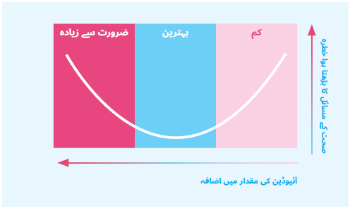
آئیوڈین کی مناسب مقدارلینا صحت کے لیے ضروری ہے۔
اکثر یہ سوچا جاتا ہے کہ اگر آئیوڈین کی تھوڑی سی مقدار انسانی صحت کے لیے ضروری ہے تو آئیو ڈین کا زیادہ استعمال اور بھی بہترہو گا۔ تاہم ایسا نہیں ہے۔ کئی غذائی اجزاء کی طرح آئیوڈین کی زیادتی بھی نقصان دہ ثابت ہو سکتی ہےاس لیے یہ جاننا اہم ہے کہ اس کی کتنی مقدار کو خورا ک کا حصہ بنایا جائے۔ لہذا ضرورت سے زیادہ آئیوڈین کی بجائے مناسب مقدار کو یقینی بنانا صحت کے لیے ضروری ہے۔
Notes:
ہائپوتھائیرائیڈزم: اگر تھائیورائڈ غدود کو مناسب مقدار میں آئیوڈین نہ ملے، تو یہ بہت
کم تھائیورائڈ ہارمون (ہائپوتھائیرائیڈزم )پیدا کرنا شروع کر سکتا ہے۔

Slide 13
تجویز کردہ آئیوڈین کی مقدار - حمل اور دودھ پلانے کے لیے
ورلڈ ہیلتھ آرگنائزیشن (ڈبلیو ایچ او) نے 2007 میں یومیہ آئیوڈین کے مقدارکی تجویز پیش کی ہے۔
یہ سفارشات تھائیورائڈ ہارمونز کو برقرار رکھنے اور مختلف عمر کے گروپوں اور زندگی کے مراحل کے مجموعی فلاح و بہبود کے لئے ضروری آئیوڈین کی اوسط روزانہ مقدارپر مبنی ہیں۔

Slide 14
تجویز کردہ آئیوڈین کی مقدار
حقیقت
ایک مائیکروگرام μg ) )اتنی کم مقدارہے کہ اس کی وضاحت کرنا مشکل ہے۔
آپ کی ایک دن کی آئیوڈین کی ضرورت بہت کم ہے آپ کو پوری زندگی میں ایک چائے کے چمچ سے بھی کم آئیوڈین کی ضرورت ہے۔

Slide 15
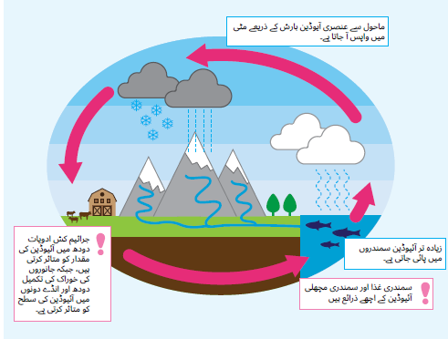
آئیوڈین کاچکر (Cycle)
آئیوڈین کا سفر سمندر سے شروع ہوتا ہے، جہاں مچھلی، شیلفش
اور سمندری جاندار اسے سمندر کے پانی سے جذب کرتے ہیں
اور سمندر سے آئیوڈین چھوٹےذروں میں ہوا کے ساتھ مل کر
بخارات بن جاتے ہے۔جب بارش ہوتی ہے تو ان ذروں سے
آئیوڈین دوبارہ زمین میں جذب ہو جاتی ہے۔

Slide 16
آئیوڈین کا چکر(Cycle)
مزید برآں، جانوروں سےحاصل شدہ غذا ،کھانے کے ذخائر میں سالٹ آئوڈائزیشن ( salt iodisation)پروگرام سے قومی ضوابط کے مطابق
غذاؤں میں آئیوڈین کا اثر دیکھا جاتا ہے۔ کچھ ممالک میں، آئیوڈین کو دودھ پلانے کے دوران جراثیم کش اجزاکے طور پر بھی استعمال کیا جاتا ہے اور اس لیے دودھ سے بنی مصنوعات بھی آپ کی خوراک میں آئیوڈین کے اچھے ذرائع ہیں۔ لہذا، آئیوڈین مختلف طریقوں سے ہمارے خوراک کا حصہ بنتا ہے۔
Notes:
اہم نکات:
) Fortificationتقویت، )فور ٹیفیکیشن وہ عمل ہے کہ جس میں ضروری وٹامنز یا معدنیات، مثلاً آئیوڈین کو خاص خوراک مثلاً نمک، روٹی، سیریلز، یا دودھ میں شامل کیا جاتا ہے۔ اس کا مقصد کچھ خاص غذاؤں میں کچھ خاص عناصر کی مقدار بڑھانا ہے اور یہ یقینی بنانا ہوتا ہے۔ کہ لوگ اہم وٹامنز اور معدنیات لے سکیں۔

Slide 17
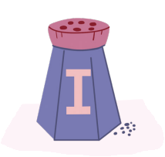
مختلف ممالک اس بات کو کیسے یقینی بنائیں کہ لوگ اپنی غذامیں مناسب مقدار میں آئیوڈین لے رہے ہیں؟
اس بات کو یقینی بنانے کے مختلف طریقے ہیں کہ آبادی کو مناسب مقدار میں آئیوڈین مل رہا ہے۔ بہت سے ممالک میں نمک کی آئیوڈینیشن پروگرام ہیں، لیکن ان میں نمک میں کتنی آئیوڈین شامل کی جاتی ہے اس لحاظ سے مختلف ہو سکتے ہیں (یہ اس بات پر منحصر ہے کہ کس ملک میں لوگوں کو آئیوڈین کی کتنی ضرورت ہے)۔ کچھ ممالک میں روٹی اور تیار کھانوں کی تیاری کے لیے آئیوڈین کو نمک میں شامل کرنا ضروری ہے۔ جب دوسرےممالک میں کئی قسم کے خوراکوں میں یہ خود ہی شامل ہوتا ہے۔

Slide 18
مختلف ممالک اس بات کو کیسے یقینی بنائیں کہ لوگ اپنی غذامیں مناسب مقدار میں آئیوڈین لے رہے ہیں؟
آئیوڈین کو اپنی خوراک میں شامل کرنے کے اور بھی طریقے ہیں۔ جیسے متوازن خوراک،جانوروں سے حاصل شدہ غذا اور کھانے کی پیداوار میں جراثیم کش اجزا کا استعمال شامل ہیں۔یہ اس بات پر منحصرہیں کہ دودھ اور انڈے جیسی خوراک میں آئیوڈین کتنی مقدار میں اور کس شکل میں ہوتی ہے۔ کیونکہ جانور کیا کھاتے ہیں یا کھانا کیسے تیار ہوتا ہے۔ مزید برآں، کچھ ممالک میں آئیوڈین پر مشتمل فوڈ سپلیمنٹس دستیاب ہیں۔
آئیوڈین ملا نمک، غذائی عادات اور مقامی جغرافیہ کے متعلق قانون سازی پڑوسی ممالک میں آئیوڈین کی کمی میں قابل ذکر تبدیلی کا باعث بن سکتے ہیں۔

Slide 19
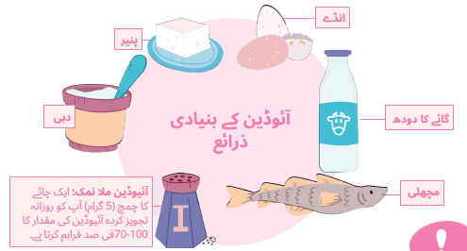
آئیوڈین کے ذرائع خوراک کے ذریعے آئیوڈین کی تجویز کردہ روزمرہ مقدار حاصل کرنے کے لیےکون سی خوراک اور اس کا کتنا حصہ ہونا چاہیے:
Notes:
NOTE! This is a country specific page – the current version is the one belonging to UK

Slide 20
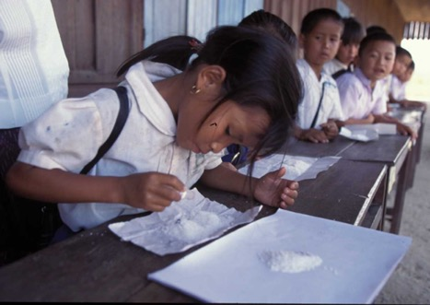
کیا نمک ہمارے لیے برا ہے؟
کیا نمک ہمارے لیے برا ہے؟ڈبلیو ایچ او (WHO) بہترین حکمت عملی اپنا کرنمک میں آئیو ڈین شامل کرنے میں مدد کرتا ہے تاکہ یہ یقینی بنایا جا سکے کہ لوگوں کو مناسب مقدار میں آئیوڈین ملے۔ لیکن ڈبلیو ایچ او یہ بھی سوچتا ہے۔ کہ لوگ نمک کی کتنی مقدارلے رہے ہیں ،کیونکہ یہ دیگر صحت کے مسائل جیسے ہائی بلڈ پریشر، دل کی بیماری اورفالج کا سبب بن سکتا ہے۔ لوگوں کو واقعی کم نمک کھانے کی ضرورت ہے، لیکن اس بات کو یقینی بنائیں کہ یہ آئیوڈائزڈ ہے۔

Slide 21
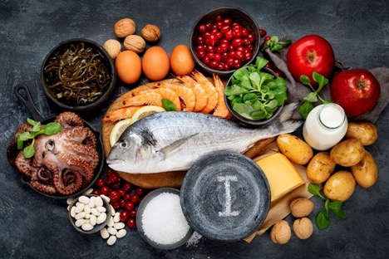
آئیوڈین سے بھرپور کھانے تیار کرنا: ایک گروپ مشق
ایک چھوٹے گروپ کی صورت میں یا دو دو بندے مل کر ایک ساتھ دوپہر کے کھانے کے لیےمنصوبہ بنائیں۔
آپ حاملہ/ غیر حاملہ خواتین، سبزی خور، اور مکمل سبزی خور کے لیے تین اہم کھانوں کو ترتیب دینے کا بھی انتخاب کر سکتے ہیں، اس بات کو یقینی بناتے ہوئے کہ ان کی غذائی ضروریات پوری ہوں۔
اپنے کام کو دوسروں کے سامنے پیش کریں اور اپنے ہم جماعتوں کے ساتھ اس پر تبادلہ خیال کریں۔
Notes:
اس صفحے/سلائیڈ کے ساتھ ایک اضافی کام دیا گیا ہے۔
نمایاں کریں: ان صورتوں میں جہاں خوراک کے ذریعے آئیوڈین کی ضروریات کو پورا کرنا مشکل ہو، جیسے کہ ایک سبزی خور یا مکمل سبزی خور خاتون جو حاملہ ہونا چاہتی ہوں، وہاں سپلیمنٹس کی ضرورت پڑ سکتی ہے۔

Slide 22
یاد رکھنے کے نکات

Slide 23
خالی جگہیں پُرکریں۔
1. آئیوڈین بچے کی۔۔۔۔۔۔۔۔۔۔۔۔نشوونما کے لیے ضروری ہے۔
2. تھائیورائڈ ہارمونز۔۔۔۔۔۔۔۔۔۔۔۔۔۔۔۔۔۔۔۔۔ میں پیدا ہوتے ہیں؟
3. نوعمری میں آپ کو فی دن یا یومیہ ۔۔۔۔۔۔۔۔۔۔۔۔۔۔۔۔۔۔ مائیکرو گرام آئیوڈین کی ضرورت ہوتی ہے۔
4. ۔۔۔۔۔۔۔۔۔۔۔۔۔۔۔۔۔۔آئیوڈین کا ایک اچھا سمندری ذریعہ ہیں۔
5. خواتین کو ۔۔۔۔۔۔۔۔۔۔۔۔۔۔۔۔۔۔۔۔۔ میں زیادہ آئیوڈین کی ضرورت ہوتی ہے۔
6. آئیوڈین کی کمی تھائیورائڈ کے بڑھنے کا باعث بن سکتی ہے، اسے۔۔۔۔۔۔۔۔۔۔۔۔۔۔۔۔ کہتے ہیں۔
Notes:
1. آئیوڈین بچے کی دماغی نشوونما کے لیے ضروری ہے۔
2. تھائیورائڈ ہارمونز تھائیورائڈ گلینڈ میں پیدا ہوتے ہیں؟
3. نوعمری میں آپ کو فی دن یا یومیہ 150مائیکرو گرام آئیوڈین کی ضرورت ہوتی ہے۔
4 مچھلی آئیوڈین کا ایک اچھا سمندری ذریعہ ہیں۔
5 خواتین کو حمل میں زیادہ آئیوڈین کی ضرورت ہوتی ہے۔
6. آئیوڈین کی کمی تھائیورائڈ کے بڑھنے کا باعث بن سکتی ہے، اسے گوئٹر کہتے ہیں۔

Slide 24
غلطیوں کی نشاندہی کریں:
آئرن کی کمی کو روکنے کے لیے مناسب آئیوڈین کا استعمال ضروری ہے۔
خاص طور پر بڑھاپے کے دوران خوراک میں مناسب آئیوڈین کا ہونا ضروری ہے۔
100سال قبل آئیوڈین ملا نمک کی عالمی مہم نے بہرے پن کے واقعات کو کم کرنے میں مدد کی۔
آئیوڈین ملا نمک کے علاوہ آئیوڈین کے دیگر اہم ذرائع چاکلیٹ اور چاول ہیں۔
Notes:
آئیوڈین کی کمی کو روکنے کے لیے مناسب آئیوڈین کا استعمال ضروری ہے۔
خاص طور پر حمل کے دوران خوراک میں کافی آئیوڈین کا ہونا ضروری ہے۔
30سال قبل آئیوڈین ملا نمک کی عالمی مہم نے گوئٹر کے واقعات کو کم کرنے میں مدد کی
آئیوڈین ملا نمک کے علاوہ آئیوڈین کے دیگر اہم ذرائع سمندری غذا اور دودھ کی بنی مصنوعات ہیں۔

Slide 25
ماڈیول اے کی مشقیں۔
A1: آئیوڈین آپ کے جسم میں کن افعال کو متاثر اور منظم کرتی ہے؟
آپ متعدد انتخاب کی نشان دہی کر سکتے ہیں
■ خون کی گردش
میٹابولزم
دماغ کی نشوونما، خاص طور پر حمل اور ابتدائی بچپن کے دوران
تولیدی افعال اور بچےپیداکرنےکی صلاحیت
سانس کی افعال
ترقی اور نشوونما، خاص طور پر بچپن اور جوانی کے دوران
Notes:
درست جوابات:
میٹابولزم
دماغ کی نشوونما، خاص طور پر حمل اور ابتدائی بچپن کے دوران
ترقی اور نشوونما، خاص طور پر بچپن اور جوانی کے دوران

Slide 26
ماڈیول اے کے مشقوں کے جوابات ۔
A1: آئیوڈین آپ کے جسم میں کن افعال کو متاثر اور منظم کرتی ہے؟
(آپ متعدد انتخاب کی نشان دہی کر سکتے ہیں)
خون کی گردش
میٹابولزم
دماغ کی نشوونما، خاص طور پر حمل اور ابتدائی بچپن کے دوران
تولیدی افعال اور بچےپیداکرنےکی صلاحیت
سانس کی افعال
ترقی اور نشوونما، خاص طور پر بچپن اور جوانی کے دوران
Notes:
درست جوابات:
میٹابولزم
دماغ کی نشوونما، خاص طور پر حمل اور ابتدائی بچپن کے دوران
ترقی اور نشوونما، خاص طور پر بچپن اور جوانی کے دوران

Slide 27
ماڈیول اے کی مشقیں
A2: خالی جگہوں کو پر کریں۔
• خوراک میں آئیوڈین کی ناکافی مقدار ایسی حالت کا باعث بن سکتی ہے جسے
۔۔۔۔۔۔۔۔۔۔۔۔۔۔۔۔۔۔۔۔کہا جاتا ہے۔
• صفہ نمبر 10 پر U شکل کا لائن یہ واضح کرتا ہے کہ آپ۔۔۔۔۔۔۔۔ اور ۔۔۔۔۔۔۔۔۔۔۔۔۔آئیوڈین
بھی حاصل کر سکتے ہیں۔
• جب حمل کے دوران آئیوڈین کی مقدار بہت کم ہو تو اس کا نتیجہ ۔۔۔۔۔۔۔۔۔۔۔۔۔۔۔۔۔ ہو سکتا ہے۔
اورناقص ۔۔۔۔۔۔۔۔۔۔۔۔۔۔۔۔۔ ترقی کا باعث بنتا ہے۔
Notes:
درست جوابات:
• خوراک میں آئیوڈین کی ناکافی مقدار ایسی حالت کا باعث بن سکتی ہے جسے
گوئٹر کہا جاتا ہے۔
• صفہ نمبر 10 پر U شکل کا لائن یہ واضح کرتا ہے کہ آپ زیادہ اور کم آئیوڈین
بھی حاصل کر سکتے ہیں۔
• جب حمل کے دوران آئیوڈین کی مقدار بہت کم ہو تو اس کا نتیجہ آئیوڈین کی کمی اورناقص دماغی ترقی کا باعث بنتا ہے۔

Slide 28
ماڈیول اے کی مشقیں
A3: کون سے کھانے آئیوڈین کے اچھے ذرائع ہیں؟ (آپ ایک سے زیادہ جواب منتخب کر سکتے ہیں)
انڈے
روٹی
اناج
دودھ اور دودھ کی مصنوعات
مچھلی اور سمندری غذا
پھل اور سبزیاں
آلو
سبزیوں کے تیل
آئیوڈائزڈ نمک یا آئیوڈین ملا نمک
Notes:
درست جوابات:
انڈے
دودھ اور دودھ کی مصنوعات
مچھلی اور سمندری غذا
آئیوڈائزڈ نمک یا آئیوڈین ملا نمک

Slide 29
ماڈیول اے کے مشقوں کے جوابات
A3: کون سے کھانے آئیوڈین کے اچھے ذرائع ہیں؟ (آپ ایک سے زیادہ جواب منتخب کر سکتے ہیں)
■ انڈے
روٹی
اناج
دودھ اور دودھ کی مصنوعات
مچھلی اور سمندری غذا
پھل اور سبزیاں
آلو
سبزیوں کے تیل
آئیوڈائزڈ نمک یا آئیوڈین ملا نمک
Notes:
درست جوابات:
انڈے
دودھ اور دودھ کی مصنوعات
مچھلی اور سمندری غذا
آئیوڈائزڈ نمک یا آئیوڈین ملا نمک

Slide 30
ماڈیول اے کی مشقیں
A4: ڈبلیو ایچ او (WHO) نوجوانوں کو روزانہ کتنی آئیوڈین استعمال کرنے کا مشورہ دیتا ہے؟
100ما ئیکروگرام
150ما ئیکروگرام
200ما ئیکروگرام
250ما ئیکروگرام
350 ما ئیکروگرام
600 ما ئیکروگرام
1000ما ئیکروگرام
Notes:
درست جوبات:
150 مائیکروگرام

Slide 31
ماڈیول اے کے مشقوں کے جوابات
A4: ڈبلیو ایچ او (WHO) نوجوانوں کو روزانہ کتنی آئیوڈین استعمال کرنے کا مشورہ دیتا ہے؟
100ما ئیکروگرام
150 ما ئیکروگرام
200ما ئیکروگرام
250ما ئیکروگرام
350ما ئیکروگرام
600 ما ئیکروگرام
1000ما ئیکروگرام
Notes:
درست جواب:
150 مائیکروگرام

Slide 32
ماڈیول اے کی مشقیں
A5: ڈبلیو ایچ او (WHO) حاملہ خواتین کو روزانہ کتنی آئیوڈین استعمال کرنے کا مشورہ دیتا ہے؟
75 ما ئیکروگرام
100ما ئیکروگرام
150ما ئیکروگرام
175ما ئیکروگرام
200ما ئیکروگرام
250ما ئیکروگرام
600 ما ئیکروگرام
1000 ما ئیکروگرام
Notes:
درست جواب:
250 مائیکروگرام

Slide 33
ماڈیول کے مشقوں کے جوابات
A5: ڈبلیو ایچ او (WHO) حاملہ خواتین کو روزانہ کتنی آئیوڈین استعمال کرنے کا مشورہ دیتا ہے؟
75ما ئیکروگرام
100 ما ئیکروگرام
150 ما ئیکروگرام
175ما ئیکروگرام
200 ما ئیکروگرام
250 ما ئیکروگرام
600ما ئیکروگرام
1000 ما ئیکروگرام
Notes:
درست جواب:
250 مائیکروگرام

Slide 34
ماڈیول اے کی مشقیں
A6: حمل کے دوران آئیوڈین کیوں ضروری ہے؟ (آپ ایک سے زیادہ جواب منتخب کر سکتے ہیں)
■ یہ بچے کی ہڈیوں اور دانتوں کی نشوونما کے لیے ضروری ہے۔
■ یہ بچے کے دماغ اور اعصابی نظام کی نشوونما کے لیے اہم ہے۔
■ یہ بچے کی مجموعی نشوونما کو یقینی بناتا ہے۔
■ یہ بچے کے اعضاء اور جلد کی نشوونما کے لیے اہم ہے۔
Notes:
درست جوابات:
یہ بچے کے دماغ اور اعصابی نظام کی نشوونما کے لیے اہم ہے۔
یہ بچے کی مجموعی نشوونما کو یقینی بناتا ہے۔

Slide 35
ماڈیول اے کے مشقوں کے جوابات
A6: حمل کے دوران آئیوڈین کیوں ضروری ہے؟ (آپ ایک سے زیادہ جواب منتخب کر سکتے ہیں)
■ یہ بچے کی ہڈیوں اور دانتوں کی نشوونما کے لیے ضروری ہے۔
■ یہ بچے کے دماغ اور اعصابی نظام کی نشوونما کے لیے اہم ہے۔
■ یہ بچے کی مجموعی نشوونما کو یقینی بناتا ہے۔
■ یہ بچے کے اعضاء اور جلد کی نشوونما کے لیے اہم ہے۔
Notes:
درست جوابات:
یہ بچے کے دماغ اور اعصابی نظام کی نشوونما کے لیے اہم ہے۔
یہ بچے کی مجموعی نشوونما کو یقینی بناتا ہے۔

Slide 36
ماڈیول بی میں گروپ کا کام
آئیوڈین کی آگاہی: ایک معاشرتی سوالنامہ تیار کرنا
اسائنمنٹ (Assignment)
ایک سوالنامہ تیار کرنے کے لیے اپنے ہم جماعتوں کے ساتھ کام کریں جس میں
خاندان اوردوستوں یا معاشرےکے لوگوں سے آئیوڈین کے بارے میں پوچھا جائے کہ آئیوڈین ان کی صحت کو کیسے متاثر کرتا ہے۔
سوالنامہ کیسے بنایا جائے اور مطالعہ کیسے کیا جائے؟مزید جاننے کے لیے"آئیوڈین کے بارے میں اے بی سی "کتابچہ ملاحظہ فرمائیں۔
آئیوڈین کی تحقیقات: کھانے کے مقامی ذرائع کے بارے
میں جانکاری:
اپنے مقامی دوکانوں اور بازاروں میں آئیوڈین سے بھرپور غذاؤں کی تلاش کریں۔ کسی
ایک سٹور کا انتخاب کر کے مصنوعات کا جائزہ لینے کے بعد نتائج کو درج کرنے کے لیے اپنے
گروپ کے ساتھ مل کر کام کریں اور کلاس کے سامنے اپنے کام کو پیش کریں، متبادل کےطور پرآپ انٹرنیٹ سے مدد لے سکتے ہیں ۔آئیوڈین کی تحقیقات: کھانے کے مقامی ذرائع کےبارے میں مزید جاننے کے لیے"آئیوڈین کے بارے میں اے بی سی "کتابچہ ملاحظہ فرمائیں۔
آئیوڈین کے مقدار کی جانچ: خاندان کے کھانے کا ریکارڈ
آئیوڈین کاخوراک میں ریکارڈ کے لیے اپنے گروپ کے ساتھ مل کر کام کریں، اس
بات پر توجہ مرکوزکریں کہ وہ اپنی خوراک میں آئیوڈین کہاں سے حاصل کرتے
ہیں۔ آئیوڈین فیڈ بیک ٹول استعمال کریں۔ کھانے کا ریکارڈ کیسے بنایا جائے؟ مزید جاننے کے لیے لیے"آئیوڈین کے بارے میں اے بی سی "کتابچہ ملاحظہ فرمائیں۔
آئیوڈین کی موجودگی کا ٹیسٹ: آئیوڈین ملا نمک:
ٹیسٹ کٹ کااستعمال
آئیوڈین کے تناسب کا جائزہ: عالمی فورٹیفکیشن پروگراموں
کی نقشہ سازی۔
آئیوڈائیز سالٹ کٹ کا استعمال کرتے ہوئے یہ معلوم کریں کہ آپ جو نمک استعمال کر
رہے ہیں اُسُ میں آئیوڈین پوٹاشیم آئیوڈیٹ ) KIO3 ( کی صورت میں شامل ہے ۔محلول
کو نمک کے نمونے میں شامل کریں اور رنگ کی تبدیلی کا مشاہدہ کریں۔ہر قسم اوراس میں آئیوڈین کی تناسب کا اندازہ لگائیں۔سالٹ ٹسٹ کٹ کے بارے میں مزید جاننے کے لیے
"آئیوڈین کے بارے میں اے بی سی "کتابچہ ملاحظہ فرمائیں۔
آپ اور آپ کا گروپ اپنے ملک سمیت مختلف ممالک میں آئیوڈین فورٹیفیکیشن
پروگراموں کا مطالعہ اور موازنہ کریں۔ فورٹیفیکیشن (Fortification ) کے پروگرامزکے بارے
میں مزیدجاننے کے لیے"آئیوڈین کے بارے میں اے بی سی "کتابچہ ملاحظہ
فرمائیں۔
Notes:
اسائنمنٹ (Assignment)
آئیوڈین کی موجودگی کا ٹیسٹ: عالمی سطح پر فورٹیفکیشن پروگراموں کی نقشہ سازی' کے لئے طلباء کو انٹرنیٹ تک رسائی کی ضرورت ہے۔
گروپ ورک کی تیاری کریں اور فیصلہ کریں :
طلباء کون سے پانچ اسائنمنٹس (Assignments) چن سکتے ہیں، یا آپ پہلے ہی سے ایک یا ایک سے زیادہ اسائنمنٹس کا انتخاب کریں۔
گروپ کے سائز کا تعین کریں، جو طلباء کی تعداد اور منتخب شدہ اسائنمنٹ پر منحصر ہوگا۔
کہ آپ طلباء کو گروپوں میں کیسے تقسیم کریں گے۔
جب گروپ ورک کو متعارف کروائیں تو یقینی بنائیں:
اسائنمنٹ کے لئے واضح ہدایات فراہم کریں، جن میں یہ مخصوص رہنمائی شامل ہو کہ طلباء کو کیا کرنا ہے اور ان کے گروپ ورک کا مطلوبہ نتیجہ کیا ہونا چاہئے۔
طلباء کو سمجھائیں کہ ان کی کلاس کی پریزینٹیشن کا کن معیارات پر جائزہ لیا جائے گا۔
ماڈیول B اور C کے گروپ پریزیٹیشن کا جائزہ درج ذیل معیارات کے تحت لیا جا سکتا ہے:
طلباء کی تحقیقاتی سوالات کی تشکیل کی صلاحیت
ڈیٹا جمع کرنا اور تجزیہ کرنا
گروپ میں کام کرنے کی مؤثر صلاحیت
طلباء کے خیالات کا اشتراک کرنے اور اپنے نتائج کو مؤثر طریقے سے پیش کرنے کی صلاحیت
طلباء کی جدت پسندی اور تخلیقی صلاحیت

Slide 37
ماڈیول سی میں گروپ میں کرنے کا کام
آئیوڈین سے آگاہی کے مہم کے لیے پوسٹرز تخلیق کریں۔ اس پوسٹر کے ذریعے یہ بتانا ہے کہ
آئیوڈین کیا ہے اورصحت کے لیے کیوں ضروری ہے؟
مہم کا مقصد لوگوں کو کسی موضوع کے بارے میں آگاہ کرنا اور انہیں ایک خاص طریقے سے کام کرنے کی ترغیب دینا ہے۔ آپ آئیوڈین سے آگاہی کے مہم میں ہم عمر طلبہ کو شامل کرکے انھیں یہ بتائیں کہ آئیوڈین اُن کی صحت کے لیے کیوں ضروری ہے،اور انھیں روزانہ آئیوڈین کی مقدار پر توجہ دینے کے لیے رہنمائی فراہم کریں۔
Notes:
جب گروپ ورک کو متعارف کروائیں تو یقینی بنائیں:
اسائنمنٹ کے لئے واضح ہدایات فراہم کریں، جس میں طلباء کو کیا کرنا ہے اور ان کے گروپ ورک کا مطلوبہ نتیجہ کیا ہونا چاہئے، اس کے بارے میں مخصوص رہنمائی شامل ہو۔
طلباء کو سمجھائیں کہ ان کی کلاس کی پریزینٹیشن کا کن معیارات پر جائزہ لیا جائے گا۔
ماڈیول B اور C کے گروپ پریزیٹیشن کا جائزہ درج ذیل معیارات کے تحت لیا جا سکتا ہے:
طلباء کی تحقیقاتی سوالات کی تشکیل کی صلاحیت
ڈیٹا جمع کرنا اور تجزیہ کرنا
گروپ میں کام کرنے کی مؤثر صلاحیت
طلباء کے خیالات کا اشتراک کرنے اور اپنے نتائج کو مؤثر طریقے سے پیش کرنے کی صلاحیت
طلباء کی جدت پسندی اور تخلیقی صلاحیت

